Slide 1
Муниципальное дошкольное образовательное учреждение «Детский сад № 20 комбинированного вида» г.о.Саранск
МЕТОДИЧЕСКАЯ СЛУЖБА
(из опыта работы)
Подготовила: Шлычкова Ольга Васильевна
старший воспитатель
высшей квалификационной категории
Саранск, 2013 г.

Slide 2
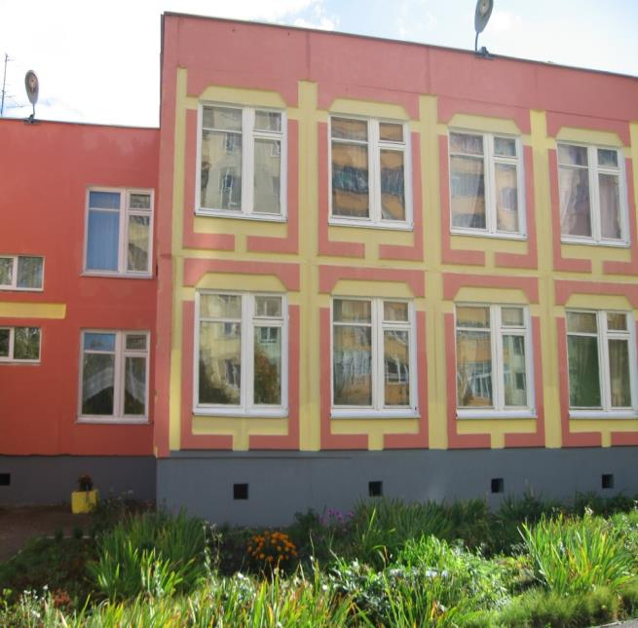
«Всё, что выходит за пределы рутины и в чём заключается хоть йота нового, обязано своим происхождением творческому процессу». Л.С. Выгодский
Вашему вниманию предлагается
опыт методической работы
в рамках инновационной
деятельности по теме:
«Краеведческий аспект
культурологического
воспитания детей
дошкольного возраста»

Slide 3
Модель методической службы ДОУ
Качество образования как стратегия
повышения профессионализма педагогов
Функции
Кадровый потенциал.
Материально-техническое
оснащение.
Мотивационное
обеспечение.
Содержание воспитательно-образовательного процесса.
Инновационная деятельность.
Методическая поддержка начинающих педагогов.
Распространение педагогического опыта.
Цель, задачи
Субъекты
методической службы
Направления
Формы, технологии,
методы
Воспитанники
Педагоги
Родители
Ресурс
Результат

Slide 4
Цель создания методической службы:
Создание условий роста профессионального мастерства педагогов;
Повышение мотивации на самосовершенствование в процессе творческо-поисковой деятельности, стимулируемой новой моделью методической службы;
Обеспечение качества образовательных услуг.

Slide 5
Субъекты методической службы:
Педагогический совет.
Функции: планирование,
экспертиза, принятие решений.
Творческая группа.
Функции: изучение, разработка, обобщение материалов и т.д.
Методический совет.
Функции: диагностическая,
информационная, научно-
исследовательская,
организационная,
образовательная.
Временные исследовательские,
проектные микрогруппы.
Функции: изучение, разработка, реализация на практике.
Методический
кабинет
Старший воспитатель.
Функции: планирование,
педагогическая
деятельность, первичная
экспертиза и т.д.
Творческие лаборатории.
Функции: организация, анализ,
коррекция, стимулирование.

Slide 6
Методический кабинет – это:
Нормативные документы, педагогическая
и методическая литература, передовой
педагогический опыт и т.д.
Центр сбора педагогической
информации
Обеспечение творческой работой,
Самообразование, совершенство-
вание педагогического мастерства.
Центр повышения квалификации педагогов
Анализ и обобщение опыта методической работы, накопленного в образователь-
ном учреждении.
Центр анализа и обобщения
Методическое
сопровождение
педагогов.
Научно-методический центр

Slide 7
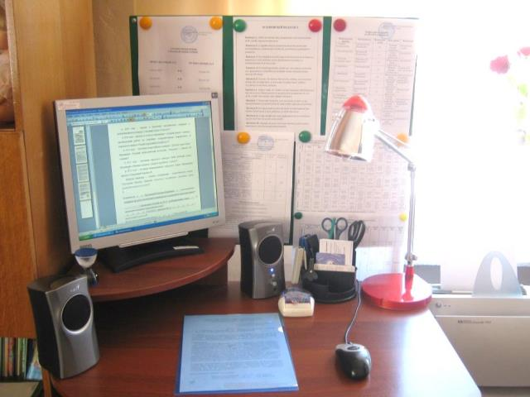
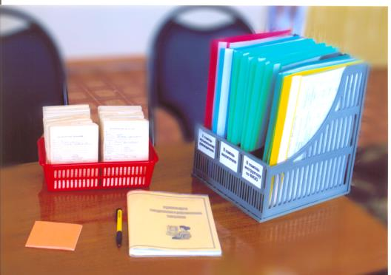
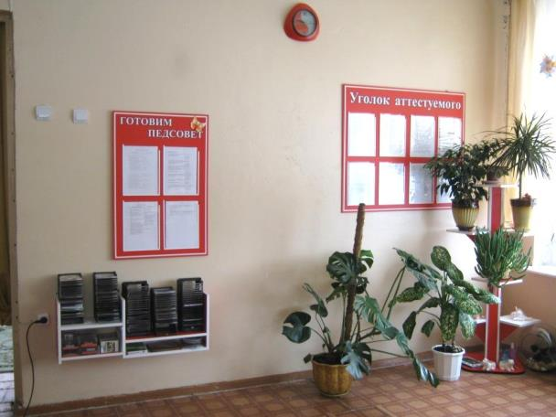
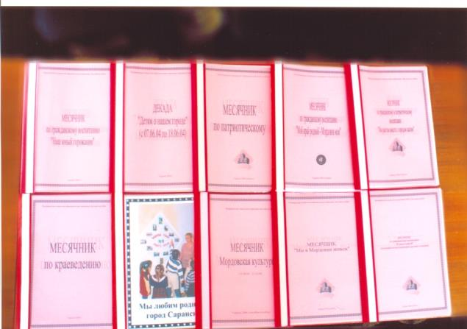
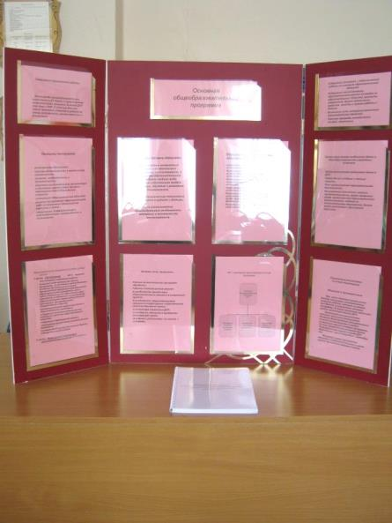
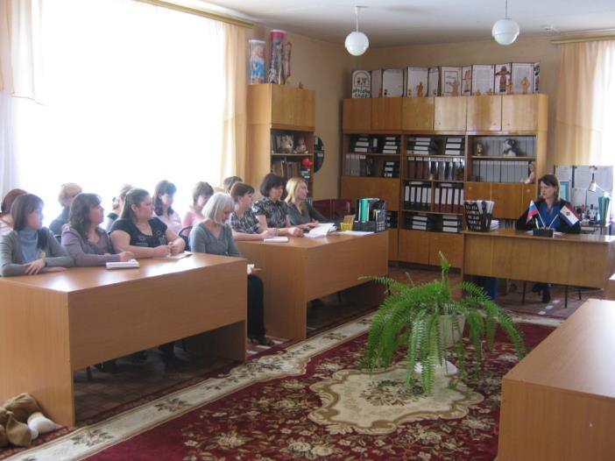
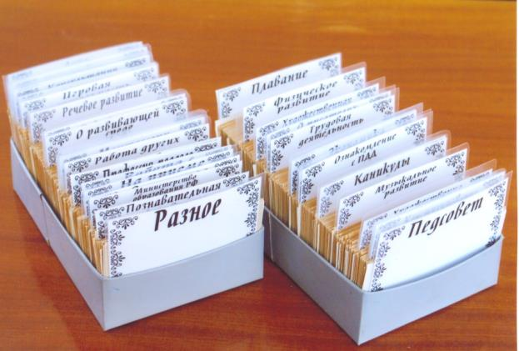

Slide 8
Локальные акты, регламентирующие деятельность методической службы
Положение о методической службе Учреждения.
Положение о педагогическом совете Учреждения.
Положение о методическом совете Учреждения.
Положение о методическом кабинете ДОУ.
Положение о творческой группе педагогических работников по изучению новых технологий и их внедрению в образовательный процесс МДОУ «Детский сад № 20 комбинированного вида».
Положение о форме профессионального объединения педагогов Творческая лаборатория».
Положение об инновационном учреждении.
Положение об аттестации педагогических работников Учреждения.
Положение о смотрах и конкурсах, проводимых в Учреждении и др.

Slide 9
Задачи методической службы в осуществлении инновационного направления
Поиск и создание оптимальных педагогических
условий, обновление содержания и форм
осуществления воспитательно-образовательного
процесса через краеведческий аспект.
1
2
Создание авторских технологий инновационного содержания.
3
Апробирование нового содержания
технологии.
Формирование единого информационного поля
общей нравственной культуры детей.
4
5
Распространение передового педагогического опыта, новаторских идей.

Slide 10
I этап(2006-2008гг.) Аналитико - организационный
1
2
3
4
Мониторинг воспитательно-образовательного процесса по теме проекта.
Формирование и разработка методической базы.
Обогащение предметно-развивающей среды.
Создание методической службы для проведения и координации работы проекта.

Slide 11
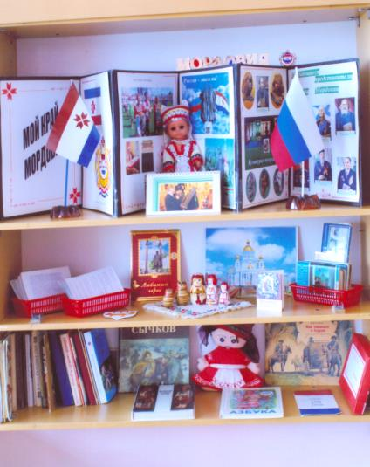
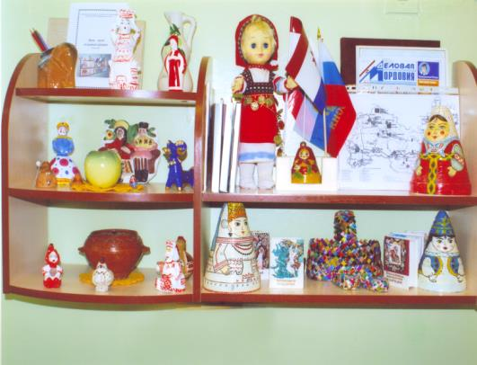
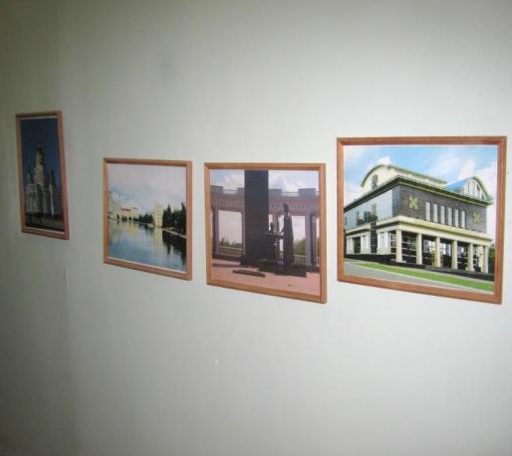
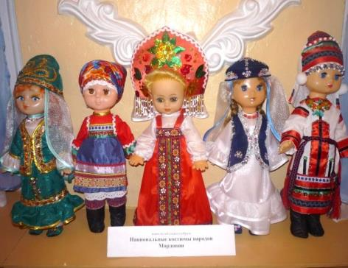
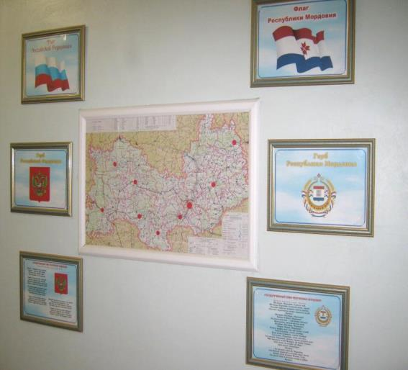
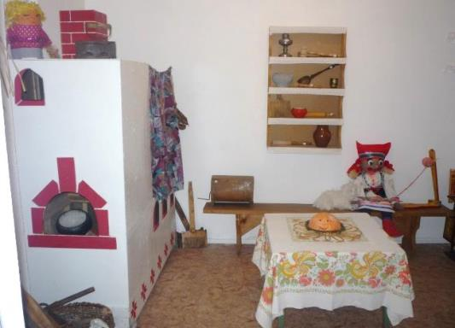
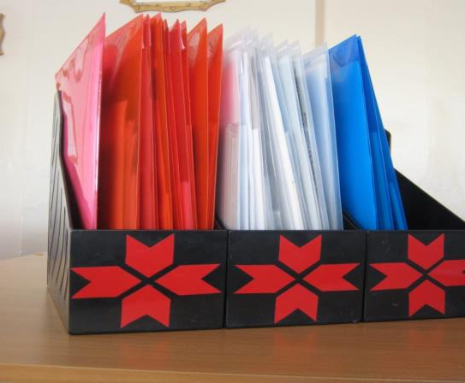
Предметно – развивающая среда

Slide 12
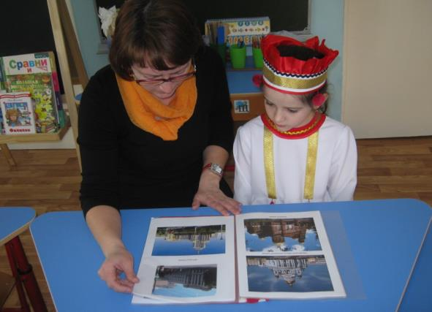
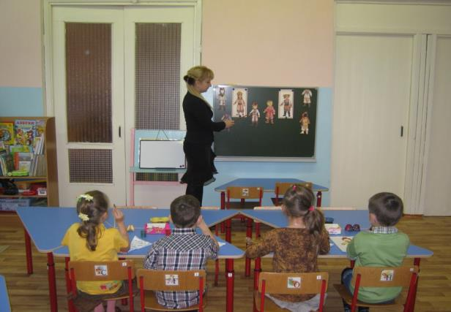
II этап (2008-2010 гг.) Практический
Создание творческой лаборатории.
Апробация разработанной системы.
Инструктивно-коррекционная работа с педагогами, проводившими апробацию.

Slide 13
Использование проектного метода в инновационной деятельности
Подпроекты
«Саранск –
Театральный»
Мини-музей «Националь-ные костюмы Мордвы»
Text
История
Образования
Саранска
«Саранск –
Спортивный»
«Знакомим
дошкольников
с родным
городом»
Архитектура
родного
города
Text
Музыкальная
культура
Мордовии
Знаменитые
люди
Мордовии
Декоративно-
Прикладное
Искусство
Мордвы
Text
Text

Slide 14
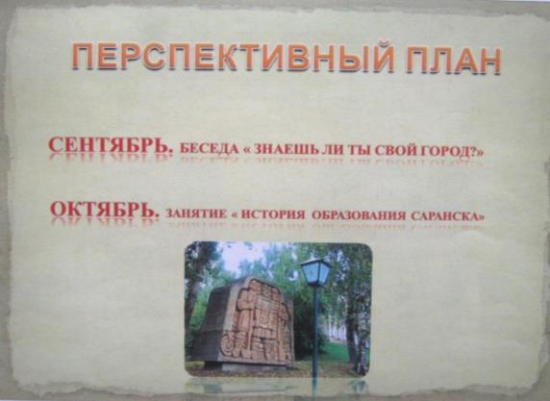
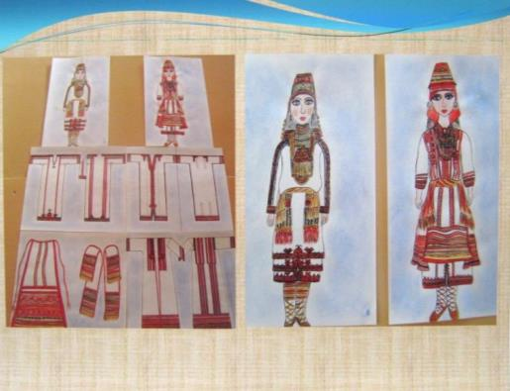
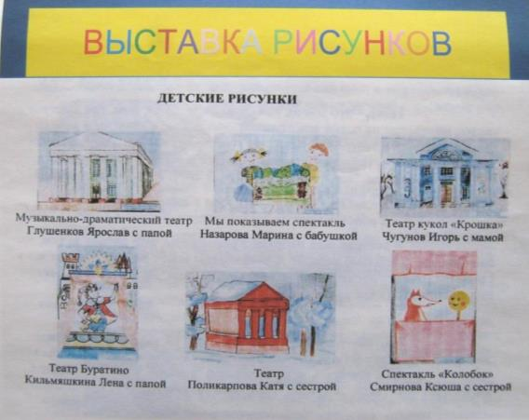

Slide 15
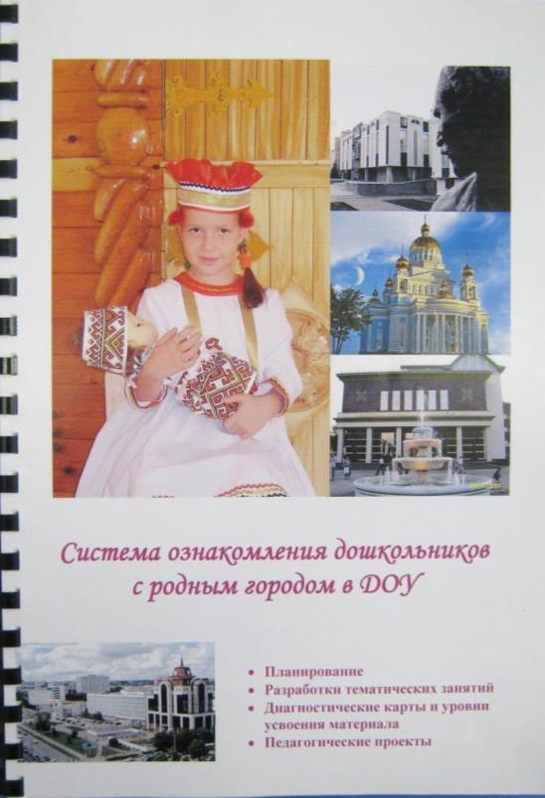
IIIэтап (2010-2011 гг.) Обобщающий
Обобщение и систематизация
накопленного опыта
по проектной деятельности.
Издание методического пособия
по ознакомлению дошкольников
с городом Саранском.
Презентация методического
пособия.

Slide 16
Формы методической работы с кадрами
Методические
выставки
Консультации
Педагогический
совет
Семинар-
практикум
Тематический
клуб
Взаимопосещения
Формы работы
Школа молодого
воспитателя
Литературная
газета
Стажёрская
площадка
Творческое
портфолио
Мастер-класс
Календарь
знаменательных дат
Презентации
Смотры-конкурсы

Slide 17
Тематический клуб «Мой любимый город Саранск»
Площади и улицы города Саранска.
Народы, проживающие на территории г.Саранска.
Охрана здоровья в республике Мордовия.
Мордовское музыкальное искусство как средство воспитания детей в ДОУ.
Знакомство с именем защитника Отечества Ф.Ушаковым.
Народные обрядовые праздники.
Досуг в городе Саранске.
Библиотеки города Саранска.
Мой родной город Саранск.
Периодичность проведения заседаний: 1 раз в месяц

Slide 18
Структура клуба
Заключительная часть
Практическая часть
Подведение итогов.
Памятки.
Рекомендации.
Литература.
Теоретическая часть
Занятие.
Мастер-класс.
Развлечение.
Драматизация.
(продолжительность 35-40 минут)
Выступления.
Беседы.
Дискуссии.
Презентации.
(продолжительность 10-15 минут)

Slide 19
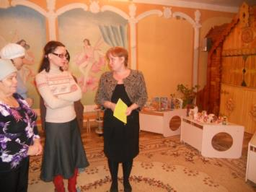
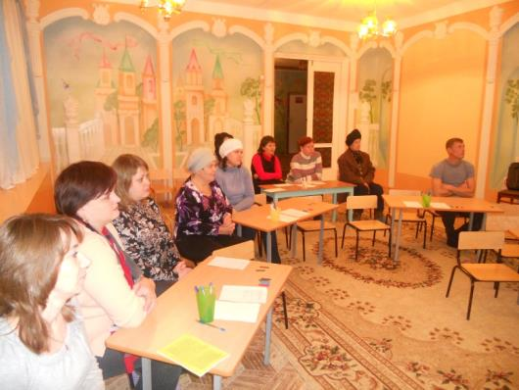
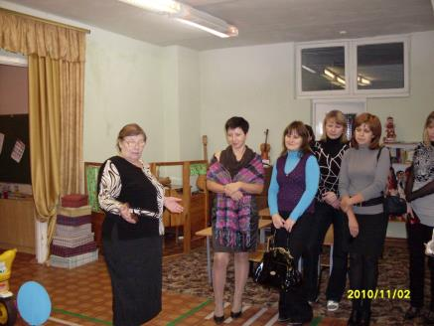
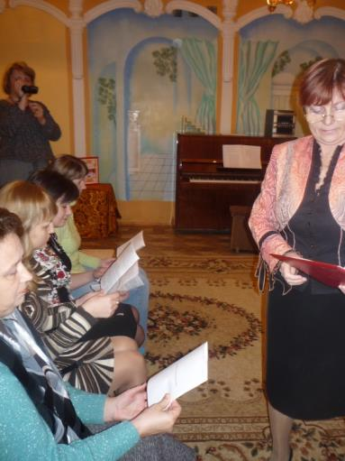
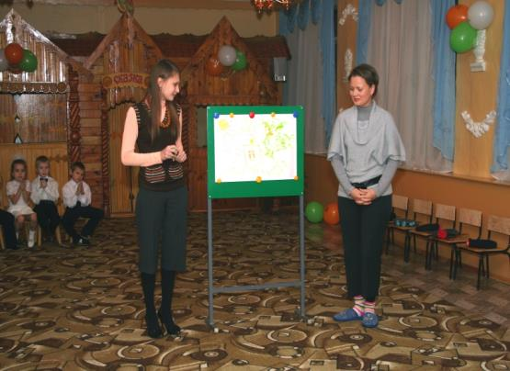
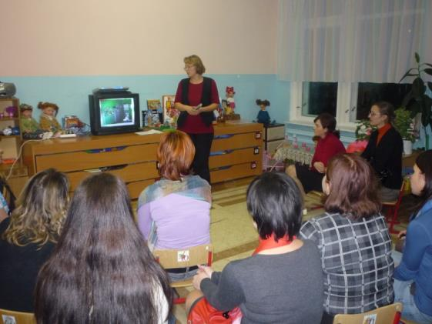
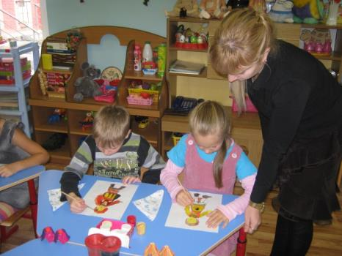

Slide 20
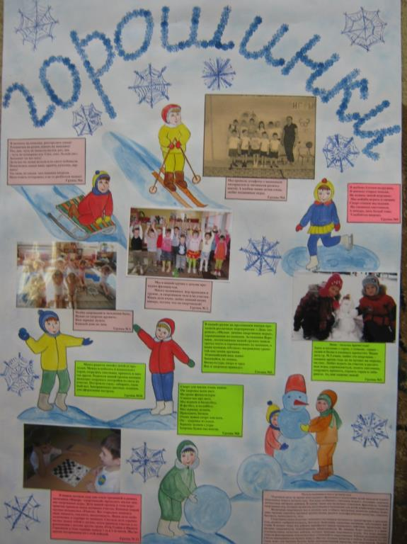
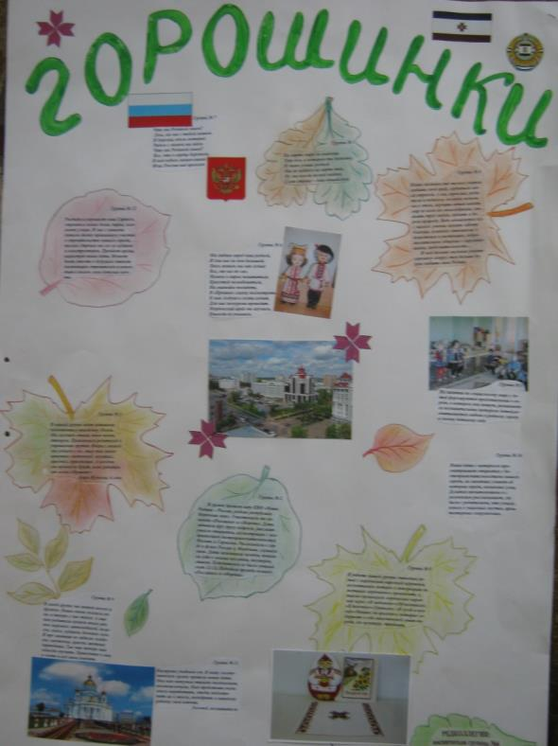
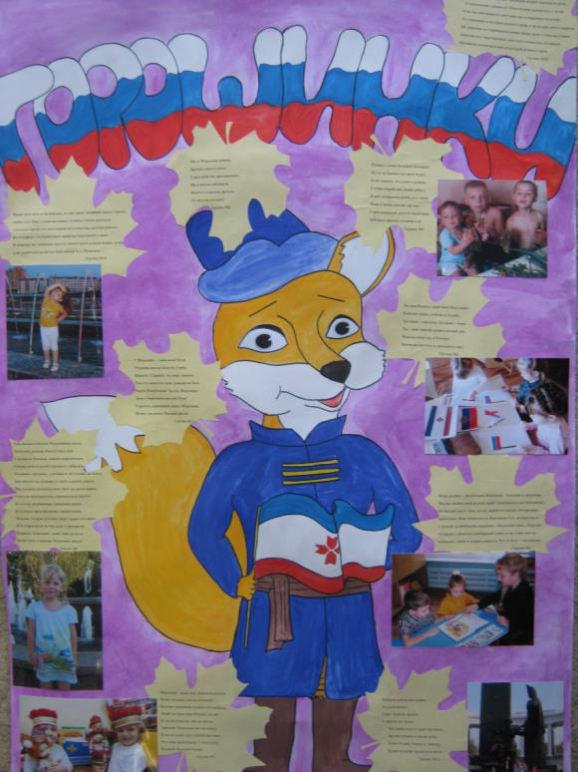
Литературная газета

Slide 21
Календарь «Знаменательные события и памятные даты».

Slide 22
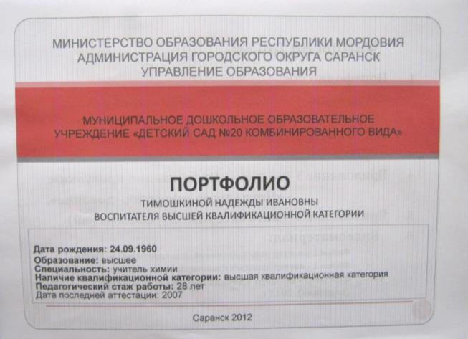
Творческое портфолио педагогов и воспитанников

Slide 23
Анализ выполнения программы по ознакомлению детей дошкольного возраста с родным городом

Slide 24
2010-2011уч. год 2011-2012 уч.год количество детей: 178 количество детей:189

Slide 25
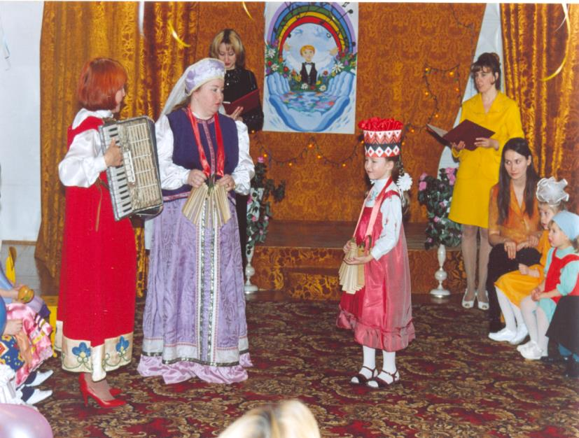
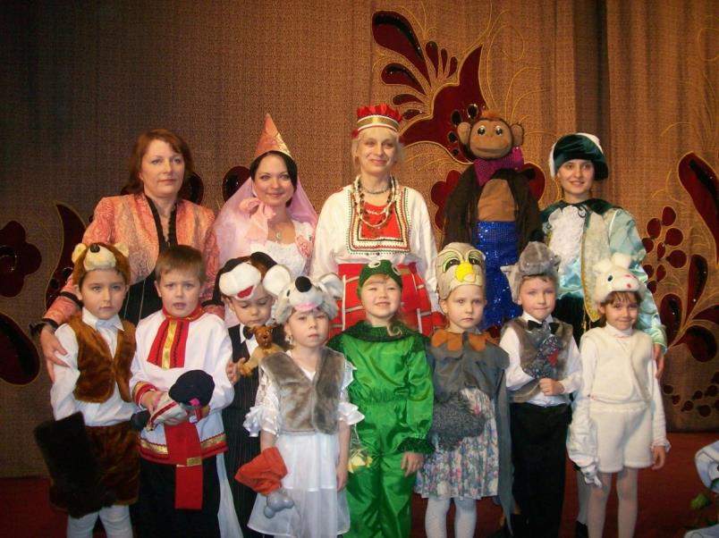
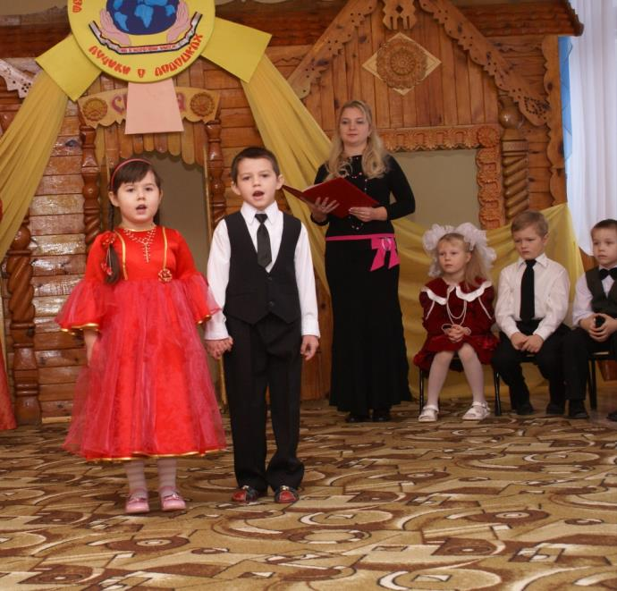
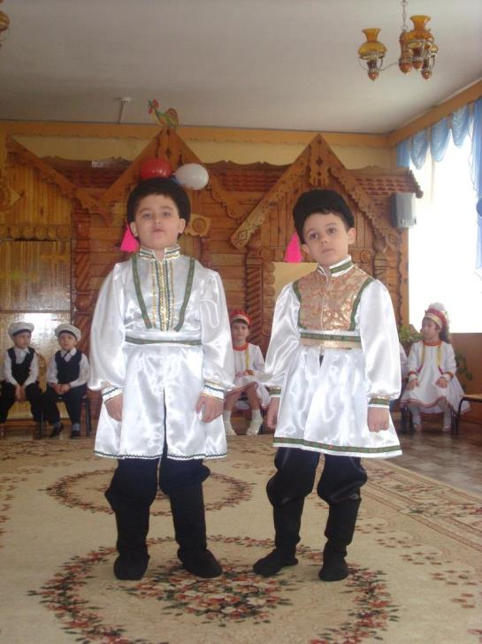
Участие воспитанников в городских и республиканских конкурсах.

Slide 26
Результаты анкетирования «Оценка деятельности ДОУ» В анкетировании участвовало 198 человек.

Slide 27
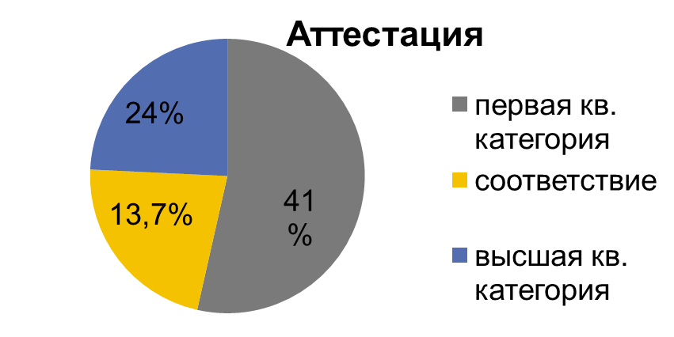
Результаты прохождения курсов повышения квалификации педагогов, аттестация
Закончили курсы повышения квалификации
Учатся в ВУЗах

Slide 28
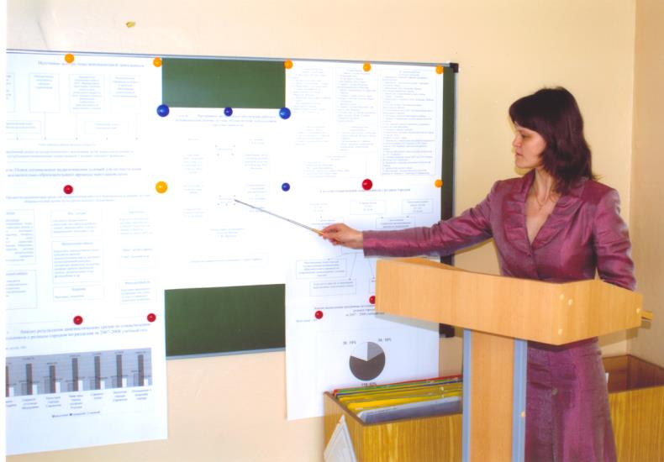
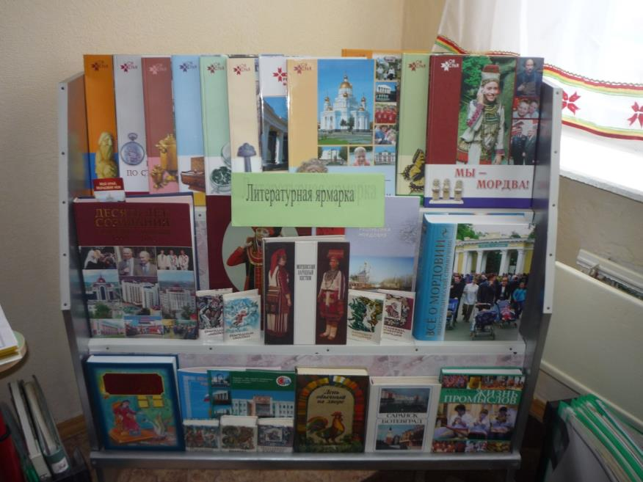
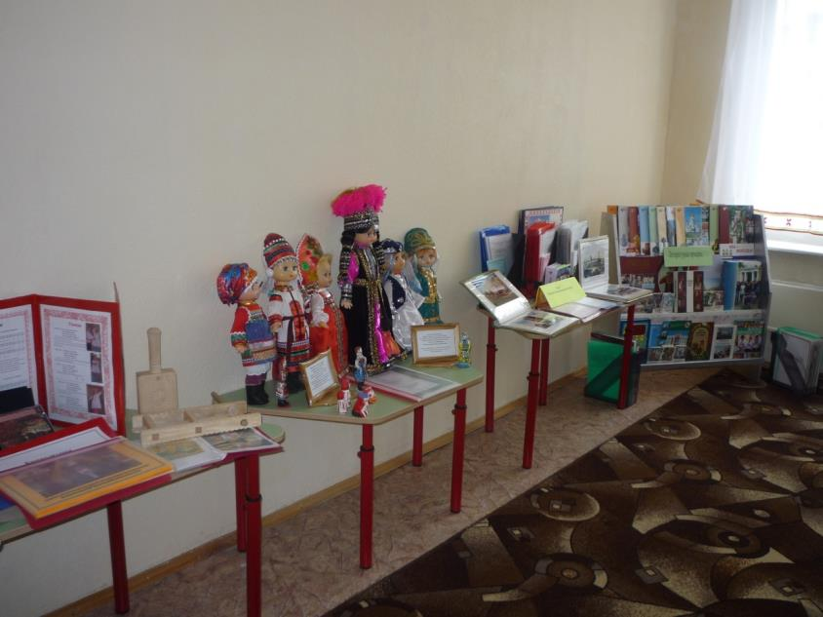
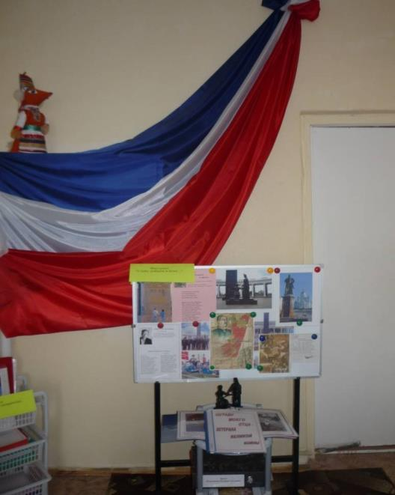
Распространение педагогического опыта

Slide 29
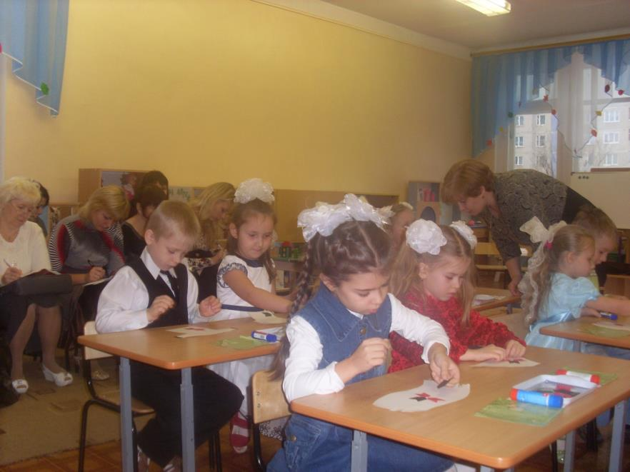
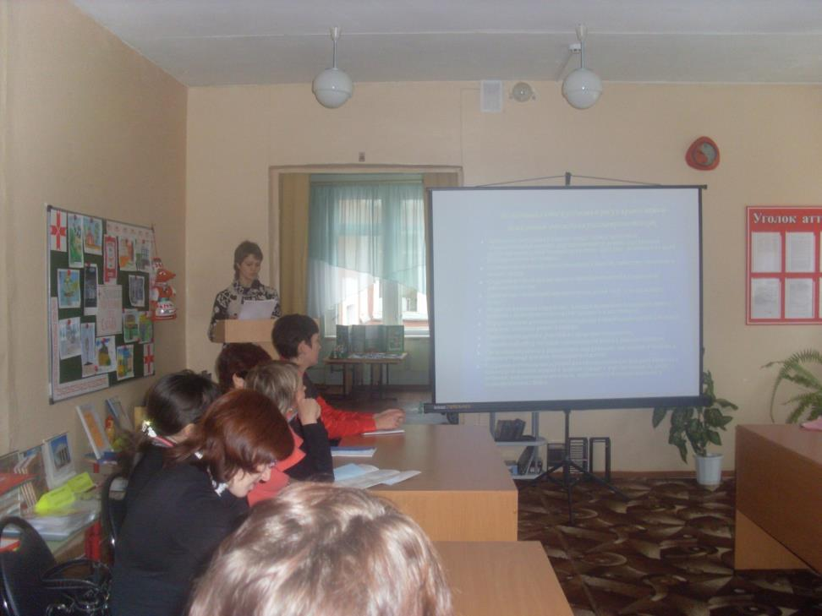
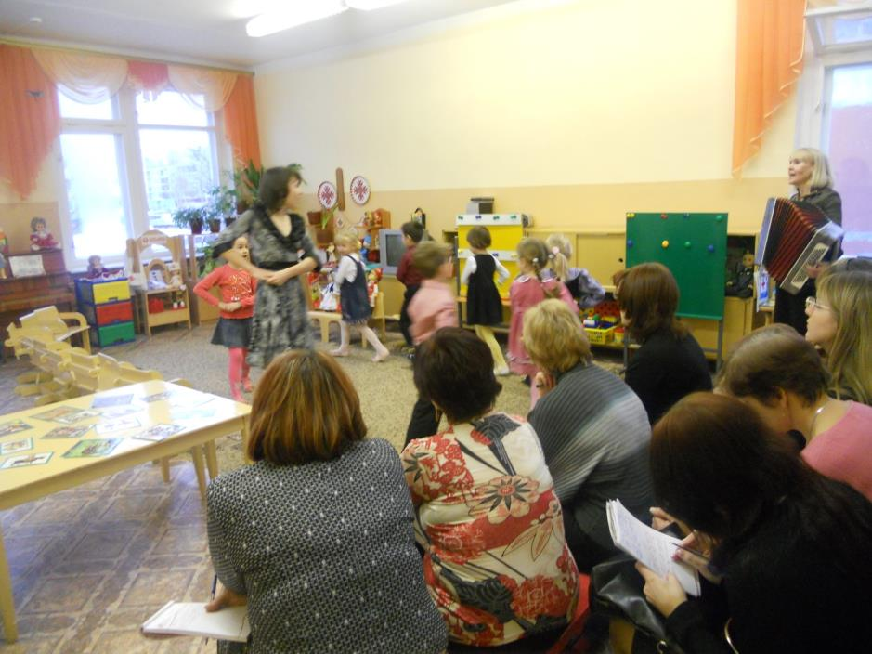
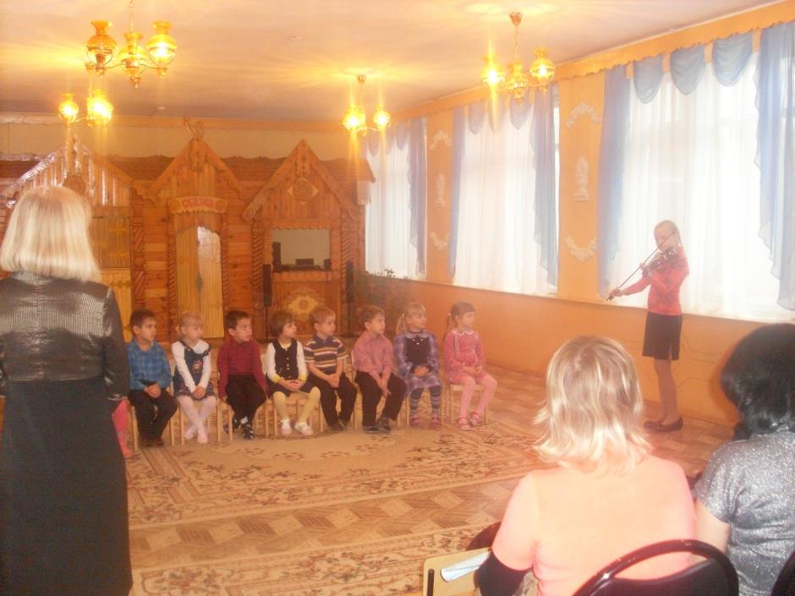

Slide 30
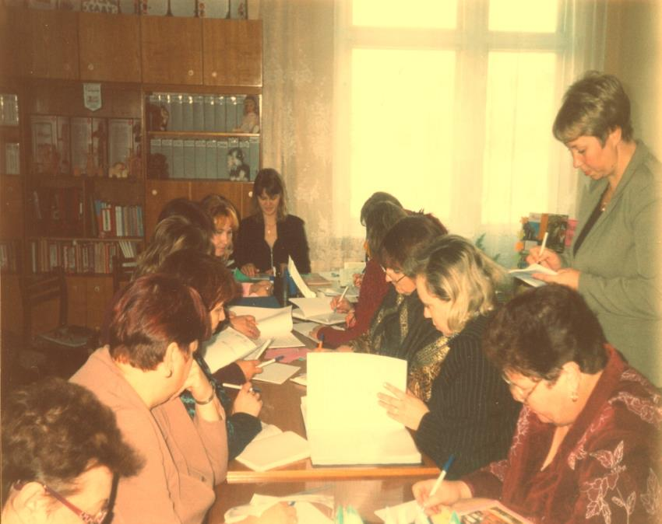

Slide 31
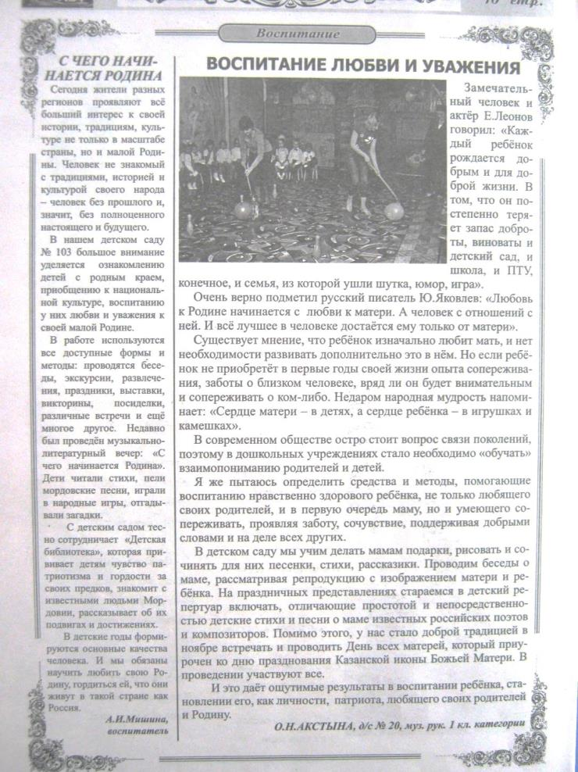
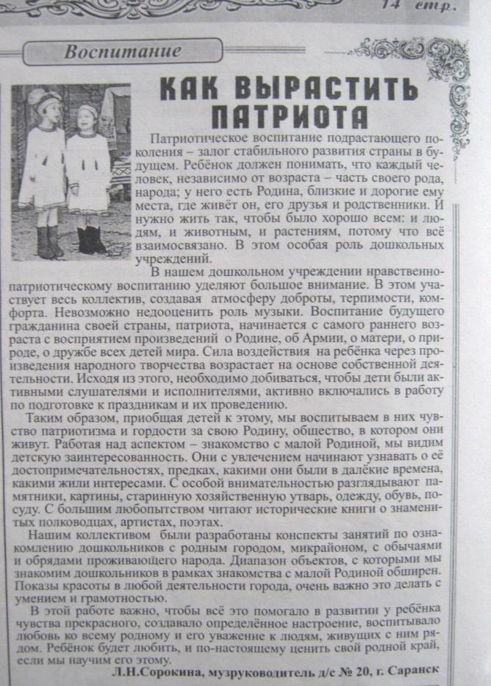

Slide 32
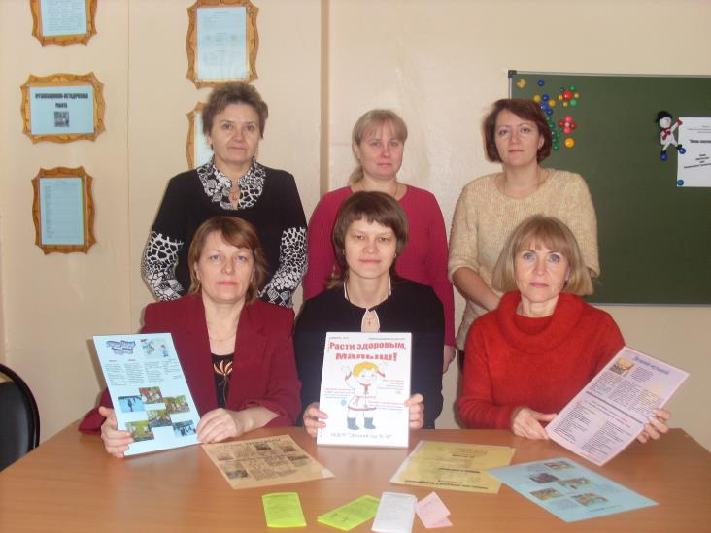
На просторах интернета
Адрес сайта детского сада: sad20.edurm.ru

Slide 33
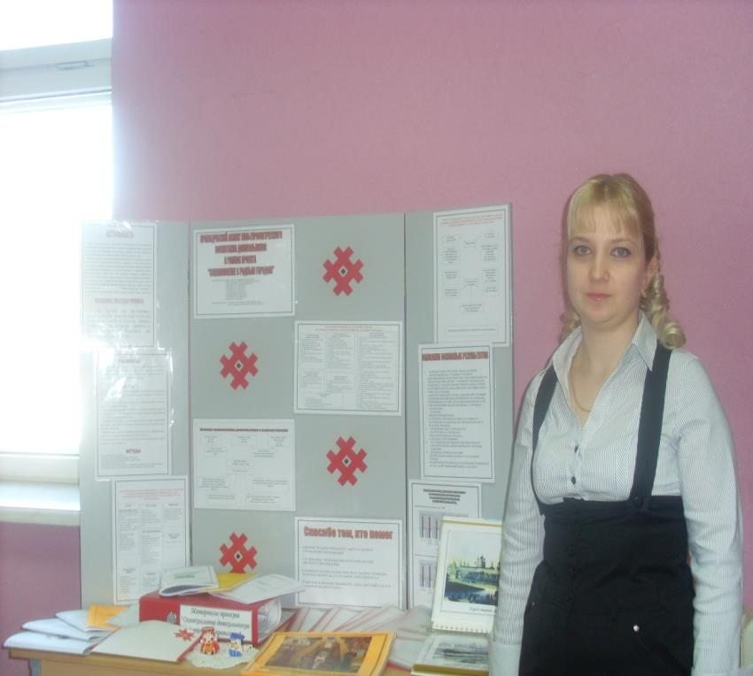

Slide 35
«Создание инновационной модели ДОУ по укреплению здоровья ребёнка».

Slide 36
СПАСИБО ЗА ВНИМАНИЕ !

